Slide 1

数字媒体技术实二 编解码器
刘绍辉
shliu@hit.edu.cn
哈尔滨工业大学计算机科学与技术学院
2023秋

Slide 2
实验内容
实验二：编解码平台
能对音频文件进行mp3编码和解码
输入一段PCM的音频数据，然后采用MP3编码器对这段音频文件进行mp3压缩和解压缩，统计压缩前后文件大小、压缩倍数、压缩时间
理解mp3压缩的基本流程，查资料阅读文献画出mp3的处理流程图
能对BMP图像进行JPEG压缩，JBIG压缩(专门针对二值图像)
针对任意一幅BMP图像，采用JPEG，JBIG压缩和解压缩代码对其进行压缩和解压缩，然后阅读文献，写出JPEG压缩的基本流程
了解JPEG系列标准的最新进展情况: https://jpeg.org
尝试运行JBIG代码：https://www.cl.cam.ac.uk/~mgk25/jbigkit/
能对视频进行AVS、H.264和H.265(HEVC)，H.266压缩（选一个即可）
登录http://www.avs.org.cn，了解AVS标准的最新进展；编译实验AVS1编码器和解码器，并用测试序列进行实验，比较压缩前后的文件大小
阅读H.264的基本编解码混合编码框架；编译h.264的参考编码器和解码器，并用测试序列进行实验，比较压缩前后的文件大小
阅读HEVC的基本编解码混合编码框架；编译HEVC的参考编码器和解码器，并用测试序列进行实验，比较压缩前后的文件大小
使用FFMPEG平台对视频进行编码、转码操作
访问ffmpeg官网，学会使用ffmpeg进行视频操作，很多开源的播放器都是基于FFMpeg的
https://mpeg.chiariglione.org/
https://www.itu.int/en/pages/default.aspx

Slide 3
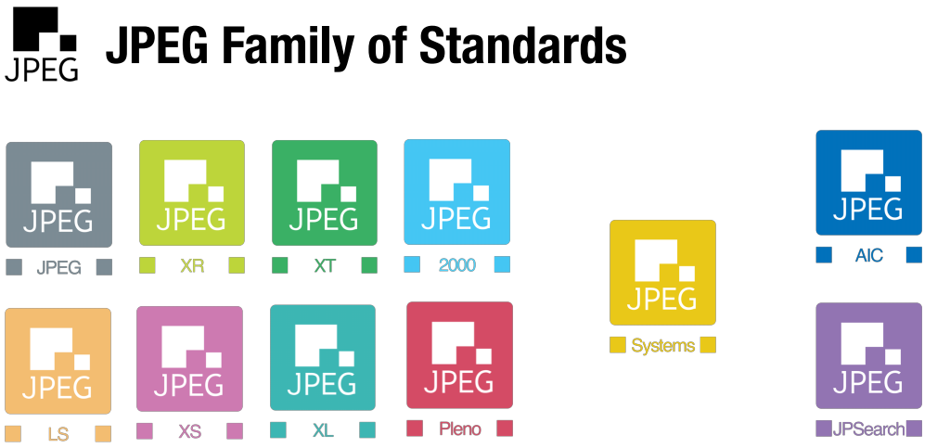
JPEG Family of Standards
Biggest challenge in JPEG
Anticipate trends and future needs in imaging/media
Light-fields, point-clouds,Holography(光场、点云、全息)

Slide 4
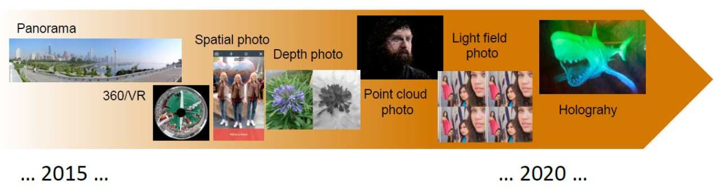

Slide 5
JPEG图像压缩的基本流程
RGB->YCbCr
注意Cb+128,Cr+128
Y-128
亮度和色度分量分别分块做DCT变换
亮度和色度分量分别用不同的量化矩阵进行量化
注意量化矩阵的计算公式
DC系数进行处理，ZigZag扫描
熵编码

Slide 6
JPEG Pleno
JPEG Pleno intends to provide a standard representation framework to facilitate the capture, representation, and exchange of light field, point cloud and holographic imaging modalities. This goal requires the specification of system tools, coding tools, and appropriate metadata, not only for efficient compression but also for data and metadata manipulation, editing, random access and interaction, protection of privacy and ownership rights, as well as security management. The standardization of the JPEG Pleno framework architecture, including a file format, and a light field coding solution is currently ongoing, and the JPEG committee plans to initiate the Call for Proposal on holographic coding solutions in the near future. This workshop intends to provide an overview of the key applications domains in holographic imaging, such as microscopy, tomography, printing and displays and collect more information on desired functionalities and requirements for associated coding solutions.

Slide 8
标准量化表和量化因子
JPEG推荐的标准亮度量化表

Slide 9
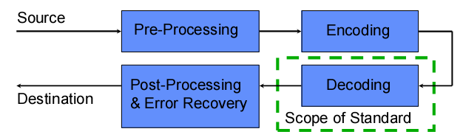
视频编码
编码标准的范围

Slide 10
视频编码
编码的输入格式YUV,4:2:0
编码输入的组织格式

Slide 11
视频编码
基本的预测格式

Slide 12
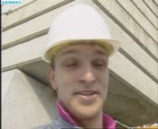
混合编码框架
通用框架
输入视频
划分成16x16大小的宏块
编码控制
控制数据
Transform/ Scal./Quant.
Quant. Transf. coeffs
-
解码器
Scaling & Inv. Transform
Entropy
Coding
De-blocking
Filter
Intra-frame
Prediction
Output
Video
Signal
Motion-
Compensation
Intra/Inter
Motion
Data
Motion
Estimation

Slide 13
实验参考软件
编码标准都配有参考软件
编码器和解码器有配置文件
通过配置文件配置输入yuv，编码参数的控制、编码结果的保存等
本实验内容主要为熟悉媒体的编解码流程和编码与解码的实现

Slide 14
FFMPEG
学会使用FFMPEG进行视频的处理
官网：http://ffmpeg.org/
https://trac.ffmpeg.org/wiki/BooksAndOtherExternalResources
知乎网站： https://zhuanlan.zhihu.com/p/118362010
基本所有跟视频处理相关都可以使用FFMPEG来完成，Opencv平台中内部处理使用的就是FFMPEG。

